Slide 1
Servlet开发
徐仕锋
广州传智播客 gz.itcast.cn
Notes:
１。缓存数据
２。处理字符乱码
３。监听器中的定时器
４。权限检查标签

Slide 2
课程目标
1. servlet概念及相关接口简介
2. servet 执行过程
3. servlet路径映射
4. 缺省servlet
5. servlet生命周期(重点)
6. Servlet自动加载
7. Servlet线程安全
8. servletConfig对象
9. Servlet相关接口详解
10. ServletContext对象
北京传智播客教育 www.itcast.cn

Slide 3
ServletContext详解
概念
获取方式、常用方法
域对象、获取路径方法
读prop配置文件(涉及路径)
全局配置
转发
转发与重定向(涉及路径)
北京传智播客教育 www.itcast.cn
Notes:
getContextPath();
getResourceAsStream("");
getRealPath("");

Slide 4
Tip：Servlet的部署
由于客户端是通过URL地址访问web服务器中的资源，所以Servlet程序若想被外界访问，必须把servlet程序映射到一个URL地址上，这个工作在web.xml文件中使用<servlet>元素和<servlet-mapping>元素完成。
<servlet>元素用于注册Servlet，它包含有两个主要的子元素：<servlet-name>和<servlet-class>，分别用于设置Servlet的注册名称和Servlet的完整类名。
一个<servlet-mapping>元素用于映射一个已注册的Servlet的一个对外访问路径，它包含有两个子元素：<servlet-name>和<url-pattern>，分别用于指定Servlet的注册名称和Servlet的对外访问路径。例如：
<web-app>
<servlet>
<servlet-name>AnyName</servlet-name>
<servlet-class>HelloServlet</servlet-class>
</servlet>
<servlet-mapping>
<servlet-name>AnyName</servlet-name>
<url-pattern>/demo/hello.html</url-pattern>
</servlet-mapping>
</web-app>
广州传智播客 gz.itcast.cn

Slide 5
Tip：Servlet的部署
同一个Servlet可以被映射到多个URL上，即多个<servlet-mapping>元素的<servlet-name>子元素的设置值可以是同一个Servlet的注册名。
在Servlet映射到的URL中也可以使用*通配符，但是只能有两种固定的格式：一种格式是“*.扩展名”，另一种格式是以正斜杠（/）开头并以“/*”结尾。
<servlet-mapping>
<servlet-name>
AnyName
</servlet-name>
<url-pattern>
*.do
</url-pattern>
</servlet-mapping>
<servlet-mapping>
<servlet-name>
AnyName
</servlet-name>
<url-pattern>
/action/*
</url-pattern>
</servlet-mapping>
广州传智播客 gz.itcast.cn

Slide 6
Tip：Servlet的部署
对于如下的一些映射关系：
Servlet1 映射到 /abc/*
Servlet2 映射到 /*
Servlet3 映射到 /abc
Servlet4 映射到 *.do
问题：
当请求URL为“/abc/a.html”，“/abc/*”和“/*”都匹配，哪个servlet响应
Servlet引擎将调用Servlet1。
当请求URL为“/abc”时，“/abc/*”和“/abc”都匹配，哪个servlet响应
Servlet引擎将调用Servlet3。
当请求URL为“/abc/a.do”时，“/abc/*”和“*.do”都匹配，哪个servlet响应
Servlet引擎将调用Servlet1。
当请求URL为“/a.do”时，“/*”和“*.do”都匹配，哪个servlet响应
Servlet引擎将调用Servlet2。
当请求URL为“/xxx/yyy/a.do”时，“/*”和“*.do”都匹配，哪个servlet响应
Servlet引擎将调用Servlet2。
广州传智播客 gz.itcast.cn

Slide 7
Tip：Servlet接口实现类
Servlet接口SUN公司定义了两个默认实现类，分别为：GenericServlet、HttpServlet。
HttpServlet指能够处理HTTP请求的servlet，它在原有Servlet接口上添加了一些与HTTP协议处理方法，它比Servlet接口的功能更为强大。因此开发人员在编写Servlet时，通常应继承这个类，而避免直接去实现Servlet接口。
HttpServlet在实现Servlet接口时，覆写了service方法，该方法体内的代码会自动判断用户的请求方式，如为GET请求，则调用HttpServlet的doGet方法，如为Post请求，则调用doPost方法。因此，开发人员在编写Servlet时，通常只需要覆写doGet或doPost方法，而不要去覆写service方法。
阅读HttpServlet API文档
广州传智播客 gz.itcast.cn

Slide 8
Tip： web服务器调用Servlet的过程
Servlet程序是由WEB服务器调用，web服务器收到客户端的Servlet访问请求后：
  Web服务器首先检查是否已经装载并创建了该Servlet的实例对象。如果是，则直接执行第④步，否则，执行第②步。
  装载并创建该Servlet的一个实例对象。
  调用Servlet实例对象的init()方法。
  创建一个用于封装HTTP请求消息的HttpServletRequest对象和一个代表HTTP响应消息的HttpServletResponse对象，然后调用Servlet的service()方法并将请求和响应对象作为参数传递进去。
  WEB应用程序被停止或重新启动之前，Servlet引擎将卸载Servlet，并在卸载之前调用Servlet的destroy()方法。
广州传智播客 gz.itcast.cn

Slide 9
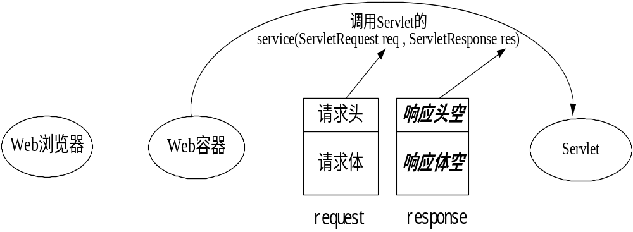
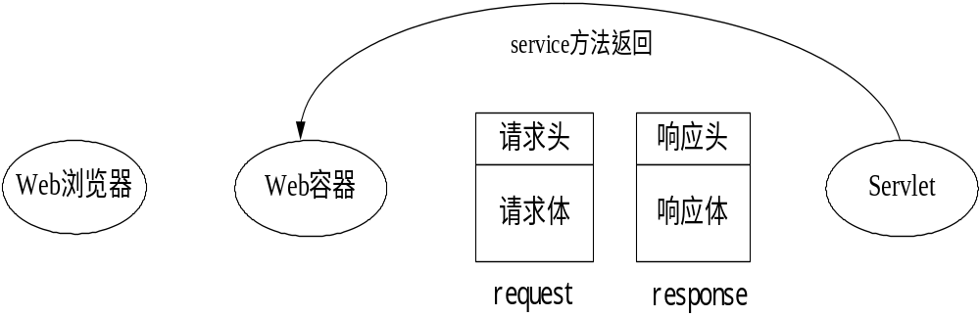
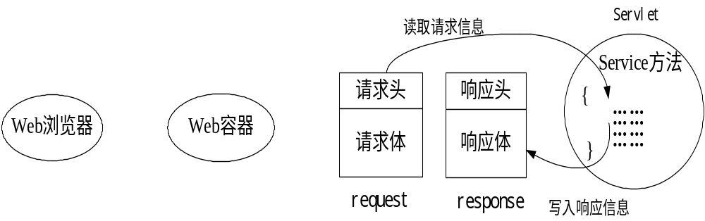
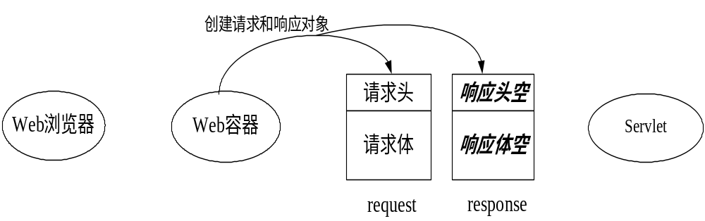
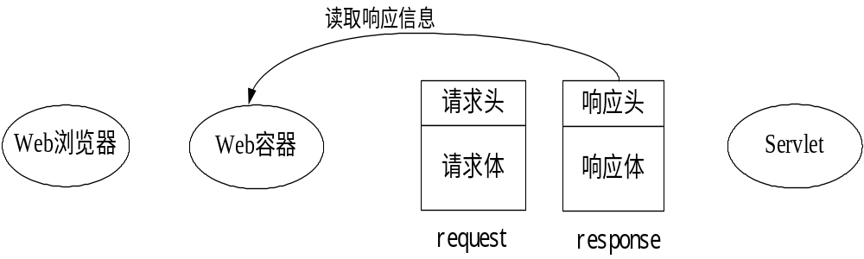
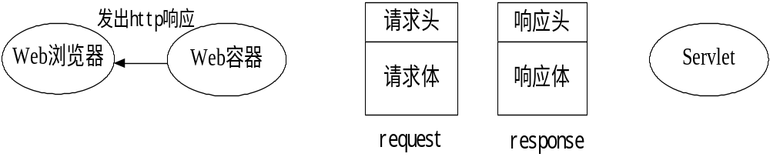

Tip： web服务器调用Servlet的过程
广州传智播客 gz.itcast.cn

Slide 10
Tip：Servlet其它细节
Servlet是一个供其他Java程序（Servlet引擎）调用的Java类，它不能独立运行，它的运行完全由Servlet引擎来控制和调度。
针对客户端的多次Servlet请求，通常情况下，服务器只会创建一个Servlet实例对象，也就是说Servlet实例对象一旦创建，它就会驻留在内存中，为后续的其它请求服务，直至web容器退出，servlet实例对象才会销毁。
在Servlet的整个生命周期内，Servlet的init方法只被调用一次。而对一个Servlet的每次访问请求都导致Servlet引擎调用一次servlet的service方法。对于每次访问请求，Servlet引擎都会创建一个新的HttpServletRequest请求对象和一个新的HttpServletResponse响应对象，然后将这两个对象作为参数传递给它调用的Servlet的service()方法，service方法再根据请求方式分别调用doXXX方法。
广州传智播客 gz.itcast.cn

Slide 11
Tip：Servlet其它细节
如果在<servlet>元素中配置了一个<load-on-startup>元素，那么WEB应用程序在启动时，就会装载并创建Servlet的实例对象、以及调用Servlet实例对象的init()方法。
举例：
<servlet>
<servlet-name>invoker</servlet-name>
<servlet-class>
org.apache.catalina.servlets.InvokerServlet
</servlet-class>
<load-on-startup>2</load-on-startup>
</servlet>
用途：如果WEB应用启动时就需要启动某个框架程序，那么可以把框架程序的启动代码放到一个Servlet的init方法中，并为这个Servlet配置</load-on-startup>。这样的话，当WEB应用启动时，框架也将随之启动。例如我们以后将要学习到的struts框架采用的就是这种启动方式。
广州传智播客 gz.itcast.cn

Slide 12
Tip：Servlet的线程安全问题
当多个客户端并发访问同一个Servlet时，web服务器会为每一个客户端的访问请求创建一个线程，并在这个线程上调用Servlet的service方法，因此service方法内如果访问了同一个资源的话，就有可能引发线程安全问题。
如果某个Servlet实现了SingleThreadModel接口，那么Servlet引擎将以单线程模式来调用其service方法。
SingleThreadModel接口中没有定义任何方法，只要在Servlet类的定义中增加实现SingleThreadModel接口的声明即可。
对于实现了SingleThreadModel接口的Servlet，Servlet引擎仍然支持对该Servlet的多线程并发访问，其采用的方式是产生多个Servlet实例对象，并发的每个线程分别调用一个独立的Servlet实例对象。
实现SingleThreadModel接口并不能真正解决Servlet的线程安全问题，因为Servlet引擎会创建多个Servlet实例对象，而真正意义上解决多线程安全问题是指一个Servlet实例对象被多个线程同时调用的问题。事实上，在Servlet API 2.4中，已经将SingleThreadModel标记为Deprecated（过时的）。
广州传智播客 gz.itcast.cn

Slide 13
Tip：ServletConfig对象
在Servlet的配置文件中，可以使用一个或多个<init-param>标签为servlet配置一些初始化参数。
当servlet配置了初始化参数后，web容器在创建servlet实例对象时，会自动将这些初始化参数封装到ServletConfig对象中，并在调用servlet的init方法时，将ServletConfig对象传递给servlet。进而，程序员通过ServletConfig对象就可以得到当前servlet的初始化参数信息。
阅读ServletConfig API，并举例说明该对象的作用：
  获得字符集编码
  获得数据库连接信息
  获得配置文件
广州传智播客 gz.itcast.cn

Slide 14
Tip：ServletContext
WEB容器在启动时，它会为每个WEB应用程序都创建一个对应的ServletContext对象，它代表当前web应用。
ServletContext对象被包含在ServletConfig对象中，开发人员在编写servlet时，可以通过ServletConfig.getServletContext方法获得对ServletContext对象的引用。
由于一个WEB应用中的所有Servlet共享同一个ServletContext对象，因此Servlet对象之间可以通过ServletContext对象来实现通讯。ServletContext对象通常也被称之为context域对象。
查看ServletContext API文档，了解ServletContext对象的功能。
广州传智播客 gz.itcast.cn

Slide 15
Tip：ServletContext应用
多个Servlet通过ServletContext对象实现数据共享。
获取WEB应用的初始化参数。
实现Servlet的转发。
广州传智播客 gz.itcast.cn

Slide 16
Tip： 请求转发的细节
forward方法用于将请求转发到RequestDispatcher对象封装的资源。
如果在调用forward方法之前，在Servlet程序中写入的部分内容已经被真正地传送到了客户端，forward方法将抛出IllegalStateException异常。
如果在调用forward方法之前向Servlet引擎的缓冲区中写入了内容，只要写入到缓冲区中的内容还没有被真正输出到客户端，forward方法就可以被正常执行，原来写入到输出缓冲区中的内容将被清空，但是，已写入到HttpServletResponse对象中的响应头字段信息保持有效。
北京传智播客教育 www.itcast.cn

Slide 17
Tip：请求重定向和请求转发的区别
一个web资源收到客户端请求后，通知服务器去调用另外一个web资源进行处理，称之为请求转发。
一个web资源收到客户端请求后，通知浏览器去访问另外一个web资源，称之为请求重定向。
北京传智播客教育 www.itcast.cn

Slide 18
Tip：请求重定向和请求转发的区别
RequestDispatcher.forward方法只能将请求转发给同一个WEB应用中的组件；而HttpServletResponse.sendRedirect 方法还可以重定向到同一个站点上的其他应用程序中的资源，甚至是使用绝对URL重定向到其他站点的资源。
如果传递给HttpServletResponse.sendRedirect 方法的相对URL以“/”开头，它是相对于整个WEB站点的根目录；如果创建RequestDispatcher对象时指定的相对URL以“/”开头，它是相对于当前WEB应用程序的根目录。
调用HttpServletResponse.sendRedirect方法重定向的访问过程结束后，浏览器地址栏中显示的URL会发生改变，由初始的URL地址变成重定向的目标URL；调用RequestDispatcher.forward 方法的请求转发过程结束后，浏览器地址栏保持初始的URL地址不变。
HttpServletResponse.sendRedirect方法对浏览器的请求直接作出响应，响应的结果就是告诉浏览器去重新发出对另外一个URL的访问请求；RequestDispatcher.forward方法在服务器端内部将请求转发给另外一个资源，浏览器只知道发出了请求并得到了响应结果，并不知道在服务器程序内部发生了转发行为。
RequestDispatcher.forward方法的调用者与被调用者之间共享相同的request对象和response对象，它们属于同一个访问请求和响应过程；而HttpServletResponse.sendRedirect方法调用者与被调用者使用各自的request对象和response对象，它们属于两个独立的访问请求和响应过程。
北京传智播客教育 www.itcast.cn

Slide 19
Tip： RequestDispatcher
include方法：
  RequestDispatcher.include方法用于将RequestDispatcher对象封装的资源内容作为当前响应内容的一部分包含进来，从而实现可编程的服务器端包含功能。
  被包含的Servlet程序不能改变响应消息的状态码和响应头，如果它里面存在这样的语句，这些语句的执行结果将被忽略。
北京传智播客教育 www.itcast.cn

